Slide 1
«Самореализация учащихся начальной школы через сетевую проектную деятельность»
РЯБОВСКИЕ ПЕДАГОГИЧЕСКИЕ ЧТЕНИЯ
Автор презентации: Титова Л.А., учитель начальных классов
МБОУ СОШ № 5 им. Ю.А.Гагарина
Тамбов 2013 г

Slide 3
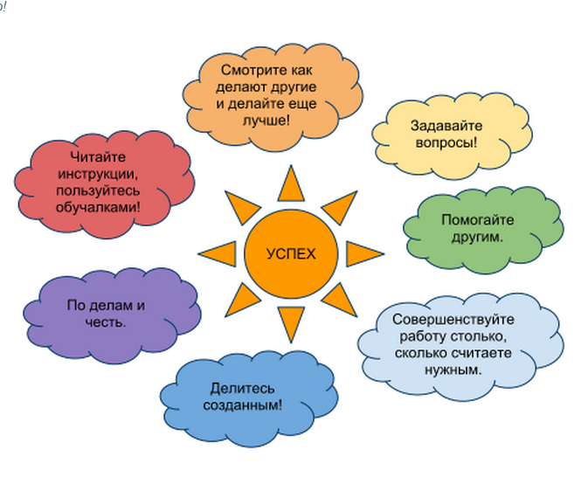

Slide 4
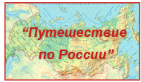
Сетевой учебный проект
- коммуникативные умения ;
- творчество и любознательность;
- умения работать с информацией и медиасредствами;
- межличностное взаимодействие и сотрудничество;
- умения ставить и решать проблемы ;
- социальная ответственность.

Slide 5
Планируемые результаты
Личностные результаты:
-формирование основ российской гражданской идентичности, чувства гордости за свою Родину, российский народ и историю России.
Метапредметные результаты: - формирование умения планировать, контролировать и оценивать учебные действия в соответствии с поставленной задачей и условиями ее реализации; определять наиболее эффективные способы достижения результата; - формирование умения понимать причины успеха/неуспеха учебной деятельности.
Предметные результаты:
-знание символики своего города, умение описывать достопримечательности, приводить примеры достопримечательностей региона, столицы страны

Slide 6
«ДАЙТЕ РЕБЕНКУ РАДОСТЬ УМСТВЕННОГО ТРУДА, РАДОСТЬ УСПЕХА В УЧЕНИИ» В.А. Сухомлинский
Предметная область: окружающий мир
Межпредметные связи: математика, ИКТ, русский язык, краеведение

Slide 7
До проекта
Проведение мини-исследования среди учащихся начальных классов. Фотографирование. Проведение опроса.
Обработка полученных данных. Заполнение итоговой формы исследования на сайте. Публикация итогов коллективного исследования на страничке проекта.
Обсуждение итогов исследования на форуме

Slide 8
Стартовая презентация
Оценивается уровень начальных знаний учащихся. Презентация нацелена на развитие у учеников критического мышления, выработку умений и навыков самоуправления процессом своего обучения, организацию коллективной учебной деятельности

Slide 9
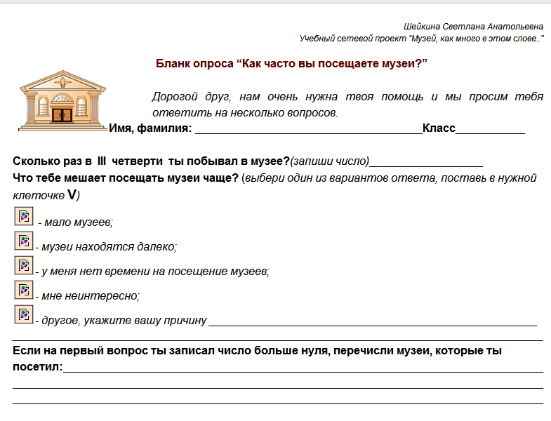
Таблица З-И-У используется для актуализации и фиксации первичных знаний участников проекта.

Slide 10
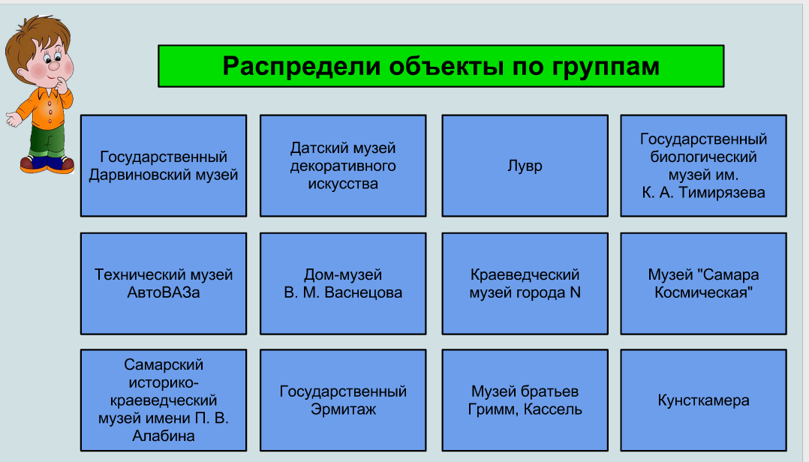
Распредели объекты по группам
Нацелено на выявление имеющихся у учащихся представлений по данной тематике

Slide 11
Интерактивные игры

Slide 12
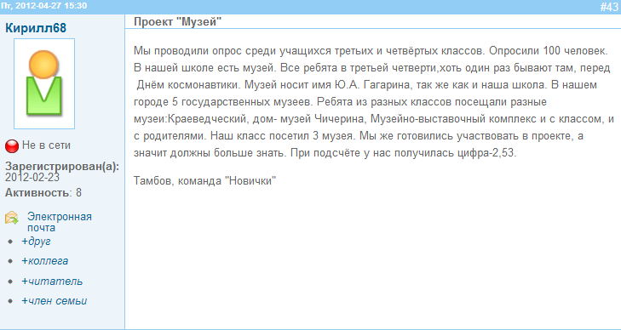
"Музей, как много в этом слове!" Результаты опроса

Slide 13
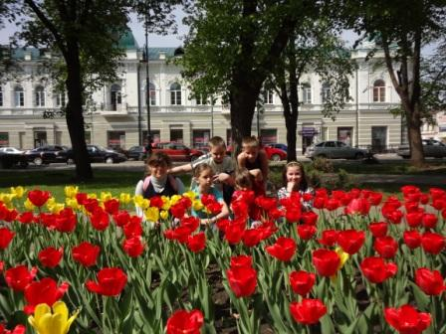
В ходе проекта

Slide 14
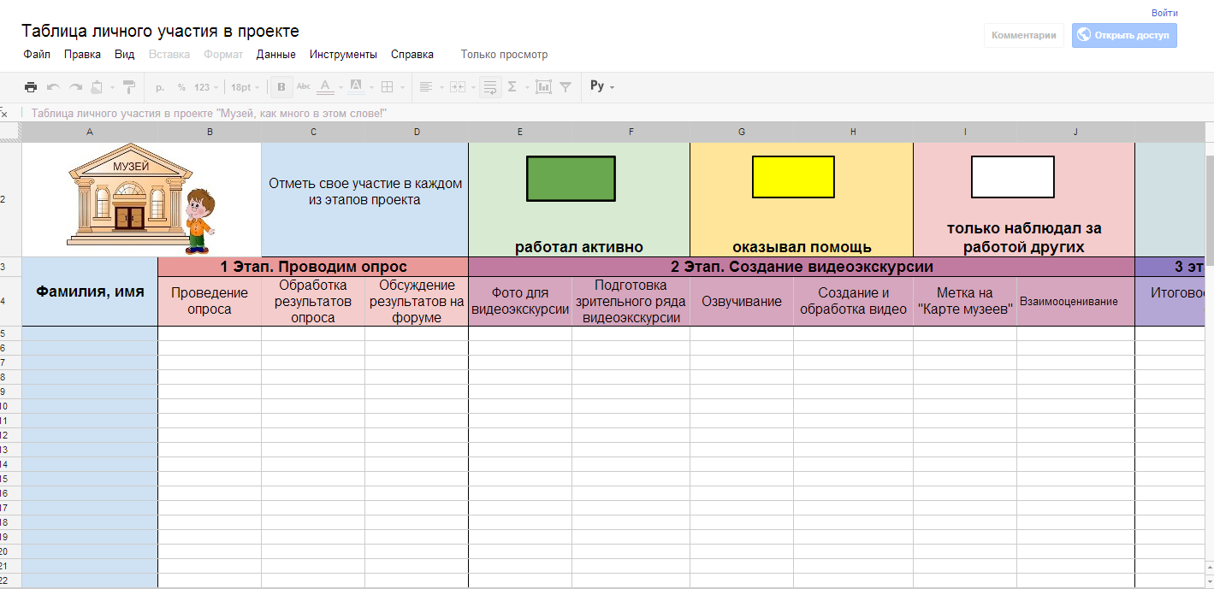
Формирующее оценивание

Slide 15
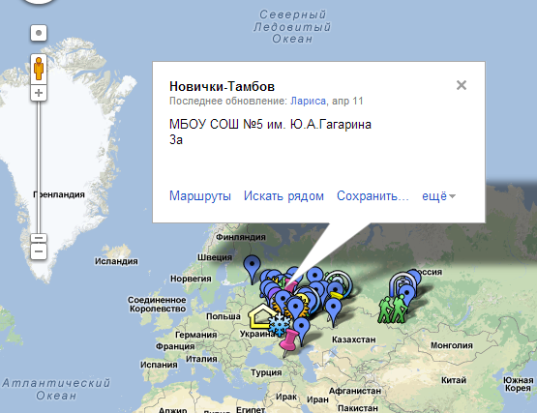
Карта проекта

Slide 16
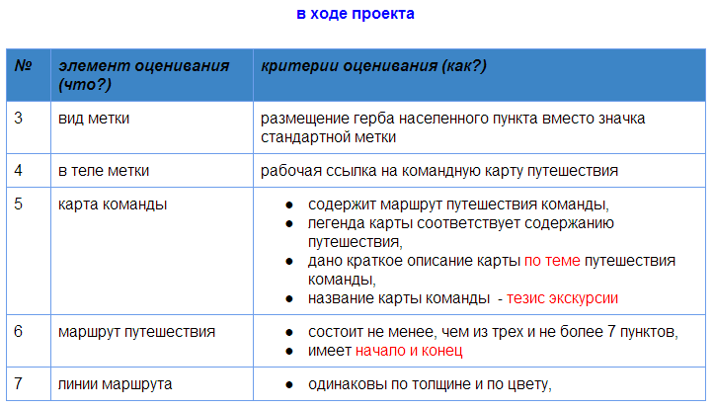
Формирующее оценивание

Slide 17
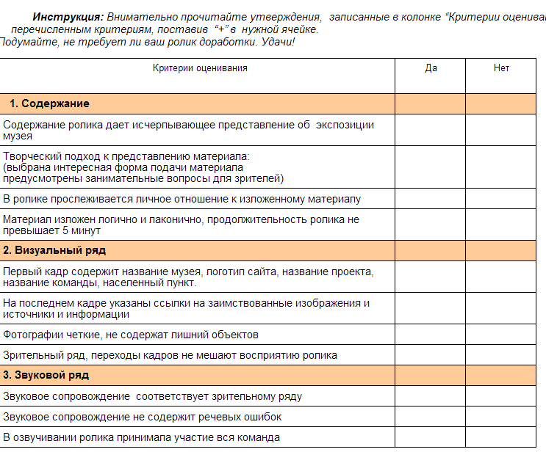
Формирующее оценивание
Критерии оценки "Виртуальной экскурсии" позволят выполнять работу точно, повысят степень самостоятельности выполнения задания, уменьшая роль руководства учителя. Работа ведется на протяжении всего проекта.

Slide 18
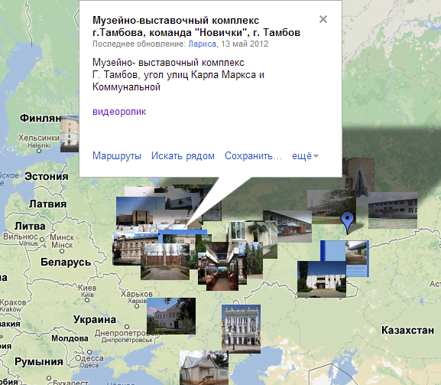
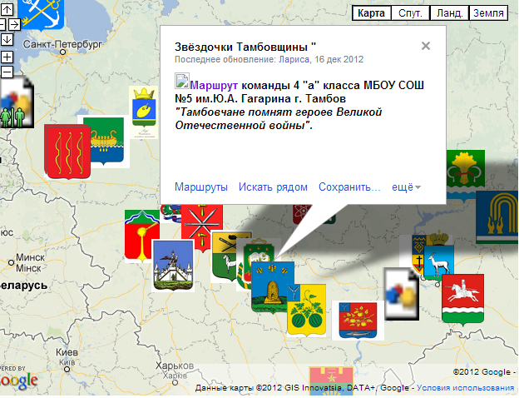
Создаем "Карту музеев"

Slide 19
Таблица «Шаги к успеху»
Таблица "Шаги к успеху" отслеживает процесс и способствует организации качественной самооценки вклада в проект

Slide 20
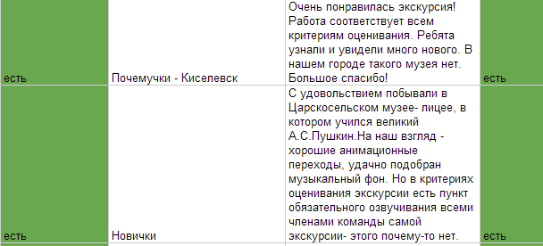
Итоговое оценивание
По окончании проекта
Используются:
самооценка работы в проекте детей и сетевых координаторов,
самооценка работы групп в ходе проекта,
сводная таблица результатов.

Slide 21
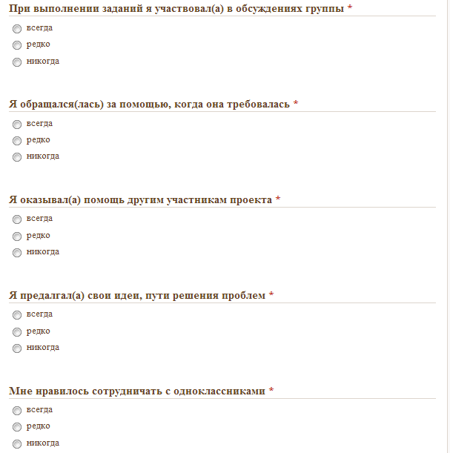
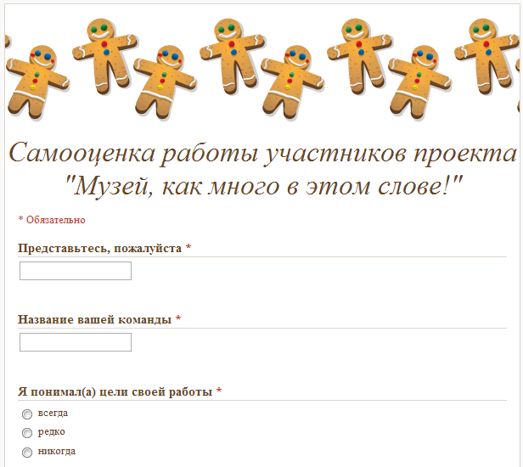
Вопросы для участников и руководителя проекта, анкета для родителей –
для качественной рефлексии и анализа результатов

Slide 22
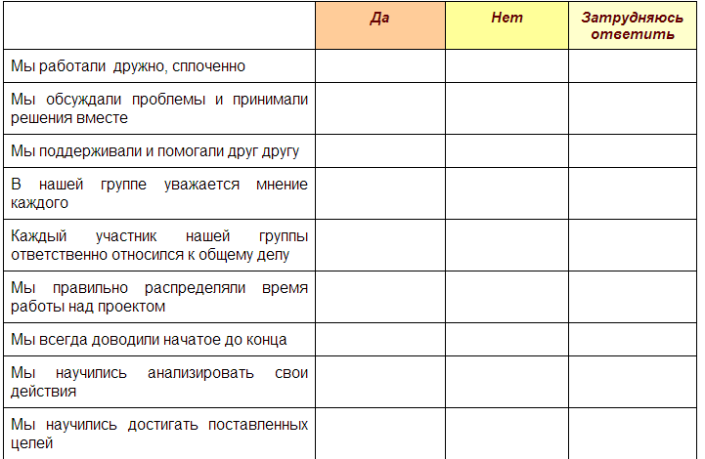

Slide 23
Дети научились:
объяснять самому себе «что я хочу узнать» (цели, мотивы) и «что я узнал» (результаты);
пользоваться полезными сайтами сети интернет;
выполнить разные социальные роли (лидера, исполнителя, генератора идей);
совместно с учителем составлять план выполнения задач творческого и поискового характера

Slide 25
Ресурсы
1.Сетевые проекты в начальной школе
http://www.nachalka.com/network_projects
2. Виртуальная экскурсия к монументам Славы города Тамбова. «Музей, как много в этом слове!»
http://www.nachalka.com/museum_koordinatoram
2.Видеоэкскурсия «Музей, как много в этом слове!»
http://www.youtube.com/watch?v=Hc76TGDAqhM&feature=youtu.be

